Slide 1
组合数学
帅天平
北京邮电大学数学系
Email: tpshuai@126.com
2016年9月

Slide 2
课程概述
教材/参考书
组合数学引论,许胤龙 孙淑玲 第2版中科大出版社
组合数学，卢开澄等编 第4版, 清华大学出版社
组合数学，曲婉玲编，北京大学出版社
组合数学导引 , R.Brualdi 著，罗舜玺等译，机械工业出版社
课程成绩=平时40%+期末60%
主要内容：排列、组合、母函数、递推关系、容斥原理、鸽巢原理、Polya计数定理。

Slide 3
名家论组合
组合学泛指研究那些有理由大体上从最基本的原理出发就可以着手的问题，此类问题不一定是离散的，或者要涉及很多计数。 ---W.Timethy Gowers
组合学是讨论众多对象的安排与分布方法的学科，它涉及来自几何、代数、分析的思想…，组合学理论之丰富与其应用之广泛相当。----- J.H. van Lint

Slide 4
名家论组合
在不久的将来离散数学对我们的研究工作，对我们了解世界，将成为一个重要的工具；相反，分析（连续）数学则只会起到次要作用了。 ---- Paul Richard Halmos
组合理论被广泛认为是最引人入胜的数学分支，这是由于它的双重性质：包含所有抽象论证的最巧妙的证明，亦有当代科学中最综合的应用领域。----- Daniel I.A. Cohen

Slide 5
历史悠久的组合例子----1， Josephus 问题
传说在犹太人反抗罗马入侵的时候，Josephus 和他的41 个同伴被罗马人追杀而逃到一个山洞里。他们决定向Masada学习，宁死不当罗马人的奴隶，于是他们围成一圈，准备自杀，指定其中一个标号为1，其他的顺时针依次标号，从1号开始，每隔7个人自杀一个… 据传说，Josephus 是一个数学家; 于是他略加思考就知道坐在哪个位置会是最后一个自杀的，但遗憾的是在自杀之前，他投降了。

Slide 6
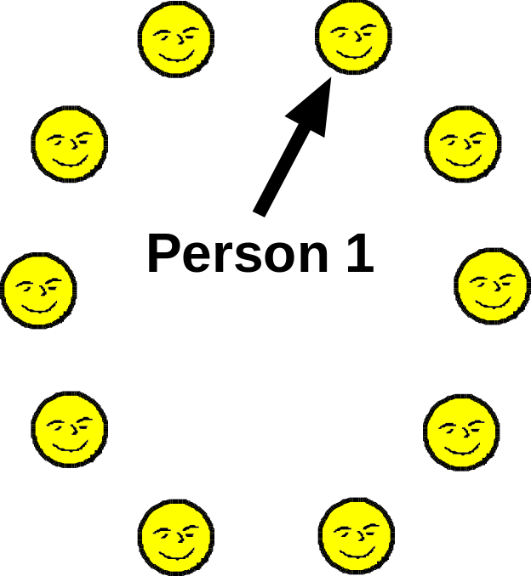
简化后的例子
假设有10 个人顺时针从1到10编号，如图。从2开始，每隔一个杀死一个，谁将最后剩下?

Slide 7
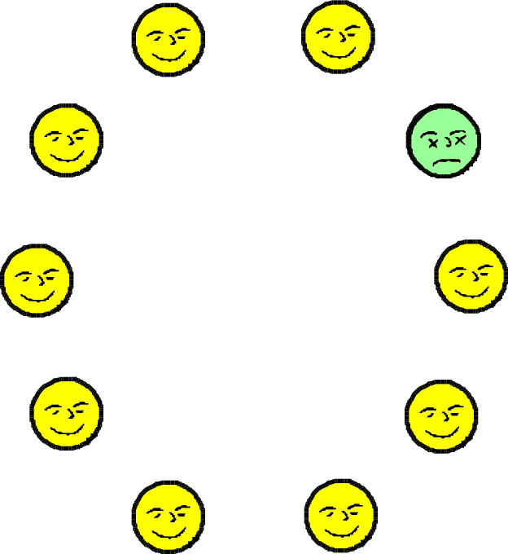
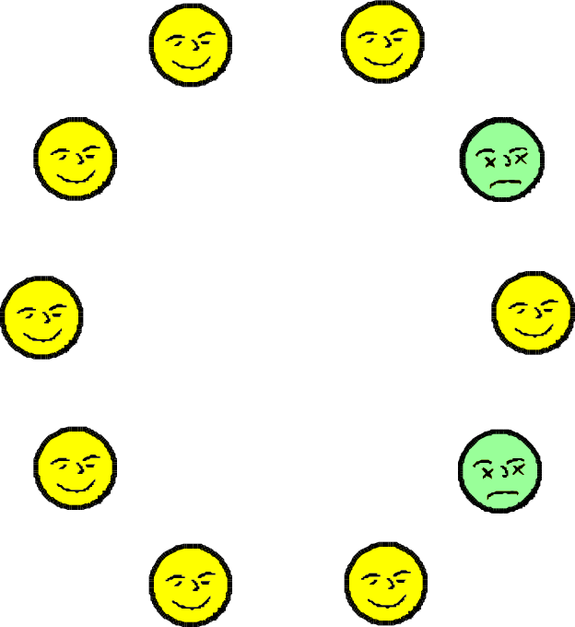

Slide 8
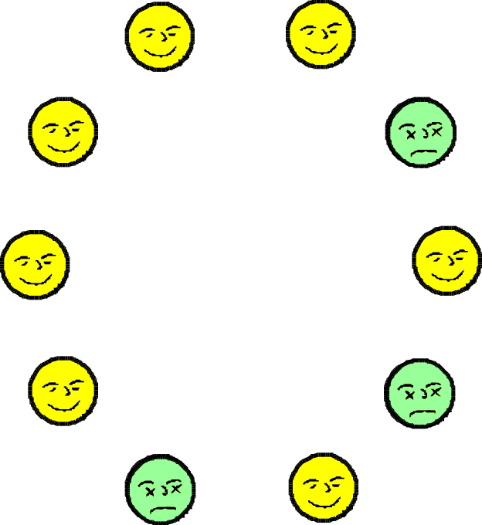
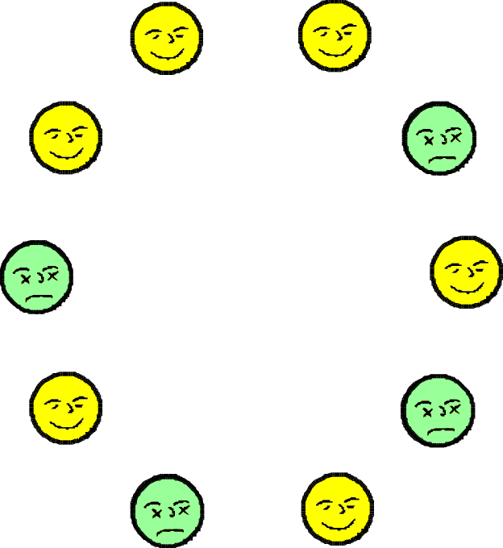

Slide 9
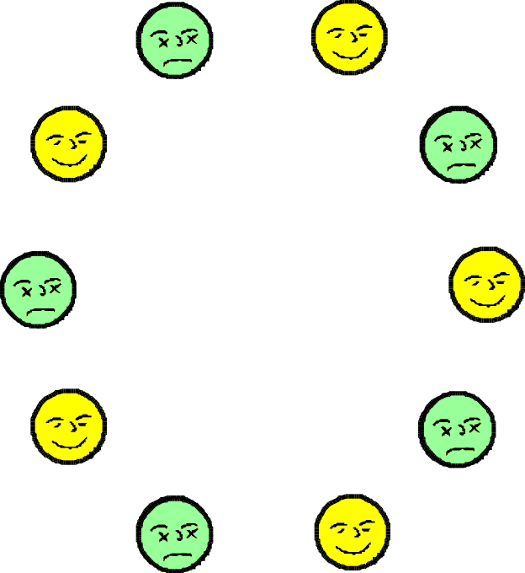
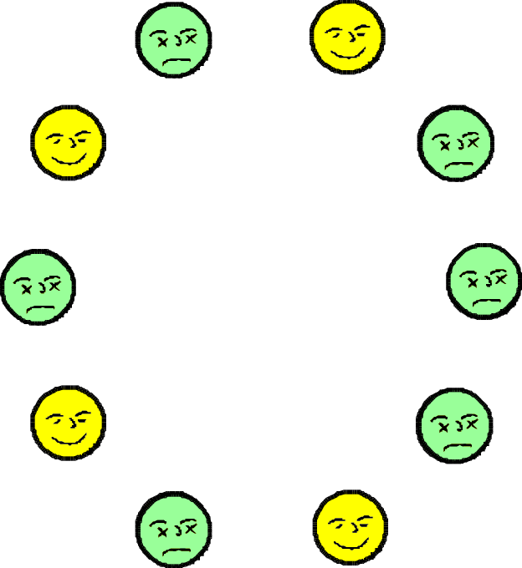

Slide 10
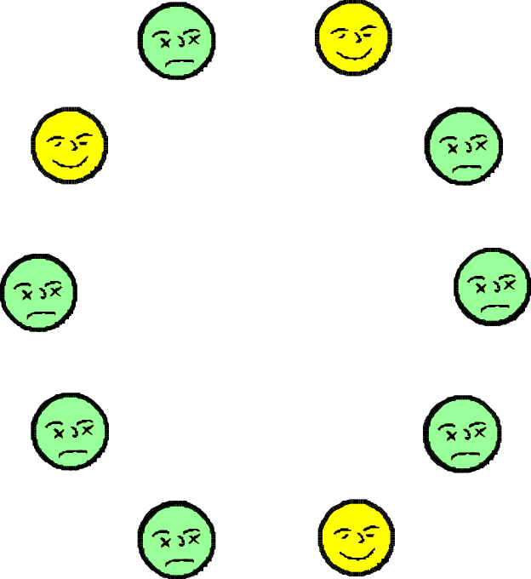
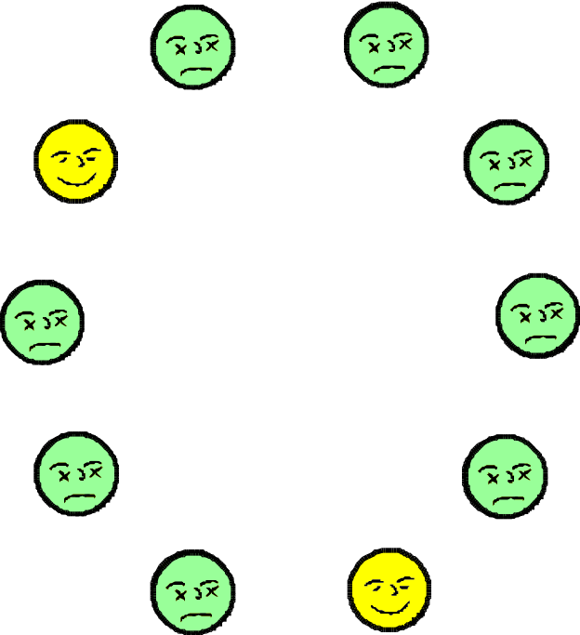

Slide 11
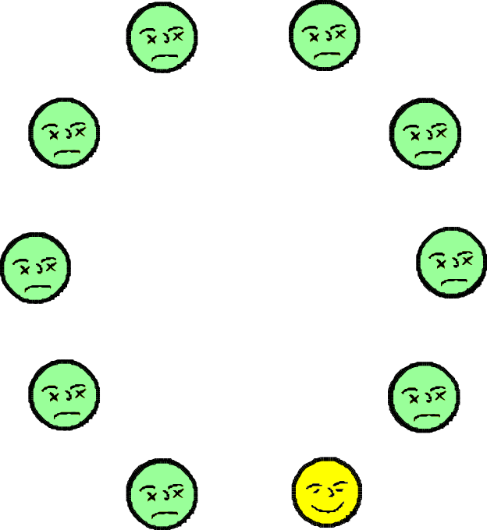
推广？
n | 8 | 9 | 10 | 11 | 12 | 13 | 14 | 15
J(n) |  |  | 5

Slide 12
例2. 幻方
传说在公元前23世纪大禹治水的时候，在黄河支流洛水中，浮现出一个 大乌龟，甲上背有9种花点的图案，人们将图案中的花点数了一下，竞惊奇地发现9种花点数正巧是1—9这9个数，各数位置的排列也相当奇妙，横的3行、纵的3列以及两对角线上各自的数字之和都为15。人们称此图为洛书。亦称九宫图、纵横图，西方称为幻方。
上图为三阶洛书

Slide 13
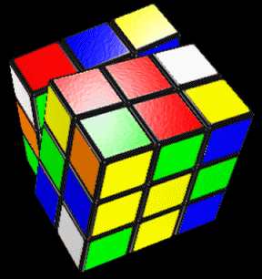
身边的组合－例 3:魔方
Google: 20次!

Slide 14
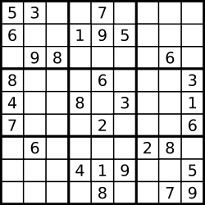
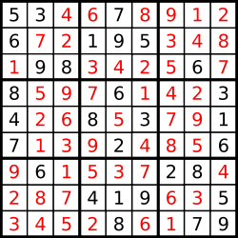
身边的组合－例 4:数独
１

Slide 15
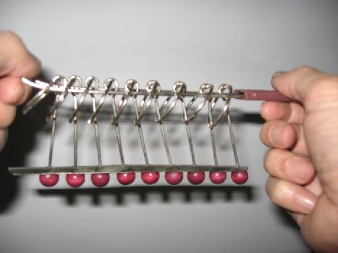
身边的组合－例 5:连环套

Slide 16
0.课程概述
现代数学可以分为两大类：一类是研究连续对象的，如分析、方程等；另一类就是研究离散对象的，如组合数学、抽象代数等。
计算机出现以后，由于离散对象的处理是计算机科学的核心，研究离散对象的组合数学得到迅猛发展,组合数学也成为计算机科学的数学基础之一。
组合学是计算机出现以后迅速发展起来的一门数学分支。

Slide 17
0.课程概述
数学—基础数学--组合论
--应用数学—应用组合、组合设计
--运筹学—组合优化
计算机科学—理论计算机科学
--计算/算法理论

Slide 18
0.课程概述
计算机科学就是算法的科学，而计算机所处理的对象是离散的数据，所以离散对象的处理就成了计算机科学的核心，而研究离散对象的科学恰恰就是组合数学。
纵观全世界软件产业的情况，易见一个奇特的现象：美国处于绝对的垄断地位。造成这种现象的一个根本的原因就是计算机科学在美国的飞速发展。
当今计算机科学界的最权威人士很多都是研究组合学出身或研究与之相关, 很多图灵奖获得者的工作与组合数学有关，例如E.W. Dijkstra，Donald E. KnuthStephen A. Cook，Richard M. Karp，John Hopcroft，Robert Tarjan，
Andrew Yao 等等。

Slide 19
0.课程概述
美国最重要的计算机科学系（MIT，Princeton，Stanford，Harvard，Yale，….）都有第一流的组合学家。
组合数学在国外早已成为十分重要的学科，甚至
可以说是计算机科学的基础。一些大公司，如IBM，AT&T都有全世界最强的组合研究中心。Microsoft的Bill Gates也在提倡和支持计算机科学的基础研究。另外，例如Bell实验室的有关线性规划算法的实现，以及有关计算机网络的算法，由于有明显的商业价值，显然是没有对外公开的 。

Slide 20
0.课程概述
美国政府很早就成立了离散数学及理论计算机科学中心DIMACS（与Princeton大学，Rutgers大学，AT&T 联合创办的，设在Rutgers大学），该中心已是组合数学和理论计算机科学的重要研究阵地。
日本的NEC公司还在美国设立了研究中心，理论计算机科学和组合数学已是他们重要的研究课题，该中心原主任R. Tarjan即是组合数学的权威…….
组合数学不仅在基础数学研究中具有极其重要的地位，在其它的学科如计算机科学、编码和密码学、物理、化学、生物等学科中，甚至在企业管理，交通规划，战争指挥，金融分析，城市物流等领域均有重要应用。
参见陈永川:话说组合数学，科学中国人，5:15-17，2003

Slide 21
0.课程概述
在我国，也很早就开始了组合数学的研究，如民国时期的柯召院士(Erdos-Ko-Rado定理)、徐利治教授等，解放后的朱永津、管梅谷、越民义、蔡茂诚等教授。
特别值得一提的是组合设计专家陆家曦，生前为包头九中物理教师，他在Steiner大系定理方面做出了重要成就，并因此在1987年获得国家自然科学一等奖。
国内较早开展组合数学研究的单位有中科院数学所、山东
大学等；知名的研究中心有南开大学组合数学研究中心，中科院图论组合与网络研究中心，福州大学离散数学与理论计算机研究中心等。
学术组织：中国数学会组合数学与图论学会，
中国运筹学会组合数学与图论分会，
中国工业与应用数学学会组合数学与图论分会。

Slide 22
0.历史-幻方
传说在公元前23世纪大禹治水的时候，在黄河支流洛水中，浮现出一个 大乌龟，甲上背有9种花点的图案，人们将图案中的花点数了一下，竞惊奇地发现9种花点数正巧是1—9这9个数，各数位置的排列也相当奇妙，横的3行、纵的3列以及两对角线上各自的数字之和都为15。人们称此图为洛书。亦称九宫图、纵横图，西方称为幻方。
上图为三阶洛书

Slide 23
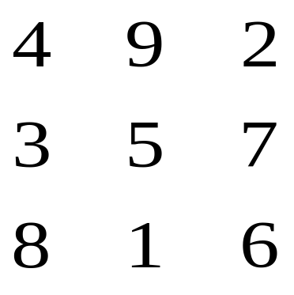
0.历史-幻方
组合数学中有许多象幻方这样精巧的结构。
1977年美国旅行者1号、2号宇宙飞船就带上了幻方以作为人类智慧的信号。
2200BC
15世纪
1 15 14 4
12 6 7 9
8 10 11 5
13 3 2 16
４ 阶 幻 方
神 农 幻 方

Slide 24
0.历史-贾宪三角
中国最早的组合数学理论可追溯到宋朝时期的”贾宪三角”, 后来被杨辉引用, 所以普遍称之为”杨辉三角”, 这在西方是1654年由帕斯卡提出，但比中国晚了400多年。
1
1，1
1，2，1
1，3，3，1
1，4，6，4，1
1，5，10，10，5，1
1，6，15，20，15，6，1

Slide 25
0.历史-七桥问题
近代图论的历史可追溯到18世纪的七桥问题:穿过Königsberg城的七座桥，要求每座桥通过一次且仅通过一次。
Euler1736年证明了不可能存在这样的路线。

Slide 26
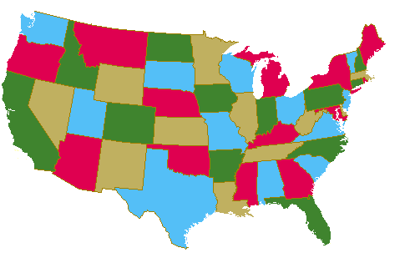
0.历史-四色问题
在日常生活中我们常常可以遇到组合数学的问题。比如一个著名的世界难题“四色猜想” ：一张地图，用一种颜色对一个地区着色，那么一共只需要四种颜色就能保证每两个相邻的地区颜色不同。

Slide 27
0.历史-四色问题
1852年，刚从伦敦大学毕业的Francis Guthrie提出了四色猜想。
1878年著名的英国数学家Cayley向数学界征求解答。
此后数学家 Heawood 花费了毕生的精力致力于四色研究，于1890年证明了五色定理（每个平面图都是5顶点可着色的）。
直到1976年6月，美国数学家 K. Appel与 W. Haken，在3台不同的电子计算机上，用了1200小时，才终于完成了“四色猜想”的证明，从而使"四色猜想"成为了四色定理。

Slide 28
0.历史-中国邮递员问题
1962年中国组合数学家管梅谷教授提出了著名的“中国邮递员问题”。
一个邮递员从邮局出发，要走完他所管辖的每一条街道，然后返回邮局。那么如何选择一条尽可能短的路线？
这个问题1970年代分别被Fleury及著名组合数学家J. Edmonds和Johnson 解决。

Slide 29
0.历史-相识问题
1958年，美国的《数学月刊》上登载着这样一个有趣的问题：“任何6个人的聚会，其中总会有3个人相互认识，或3个人相互不认识”。
用6个顶点表示6个人，用红色连线表示两者相识，用蓝色连线表示两者不相识。于是问题化为下述命题：
对6个顶点的完全图K₆任意进行红、蓝两边着色，
则图中一定存在一个同色三角形。

Slide 30
0.历史-相识问题
推广：给定任意正整数a和b，总存在一个最小整数 r(a,b)，使得r(a,b) 个人中或者有 a 个人互相认识，或者有 b 个人互相不认识。称 r(a,b) 为Ramsey数。
在计算机等领域有重要应用

Slide 31
课程学习
1666年莱布尼兹所著《组合学论文》一书问世，这是组合数学的第一部专著。书中首次使用了组合论(Combinatorics)一词。组合数学就是按照一定的规则来安排一些离散个体的有关问题。
主要讲授组合计数与分析，它是组合算法的基础。
1---存在性问题
2---组合计数问题
3---构造性问题
优化问题
如何有效的构造？

Slide 32
引言-课程学习
组合数学经常使用的方法并不高深复杂。最主要的方法是计数时的合理分类和组合模型的转换。
但是，要学好组合数学并非易事，既需要一定的数学修养，也要进行相当的训练。

